Slide 1


2020-2021
Cloudian : Le Language des SOA
Membres:
Fatima-ezzahra Lahnine
El Mehdi Oudaoud
Encadrant:
Youness TABII

Slide 2
Plan
Présentation du besoin
La solution
Conception
Technologies
Grammaire
Exemple
Conclusion

Slide 3
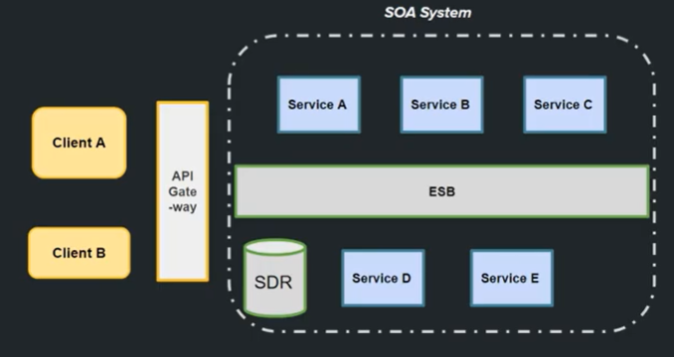
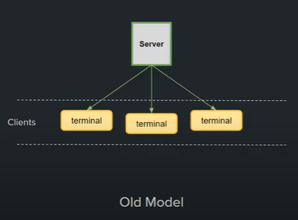













Présentation du besoin
Multitude de technologies
Débogage
Changement des Technologies

Slide 4
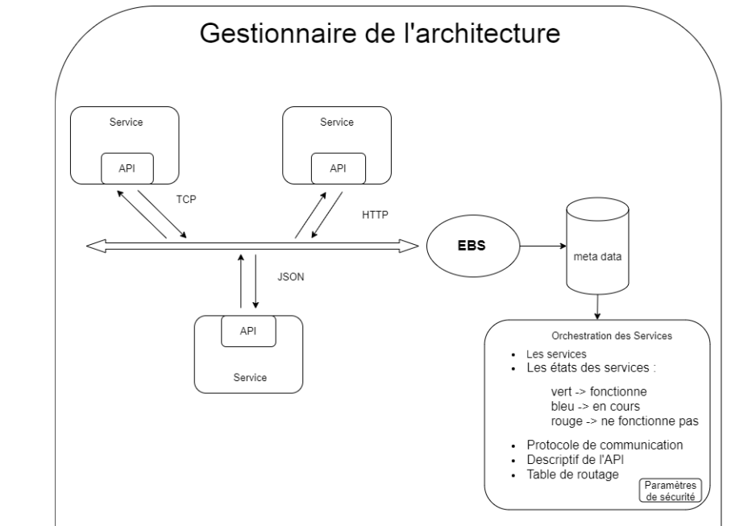
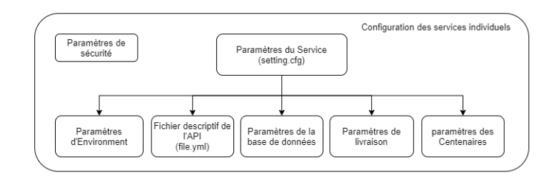

La solution

Slide 5




Conception
Compiled Into
Cloudian files (.cl)

Slide 6
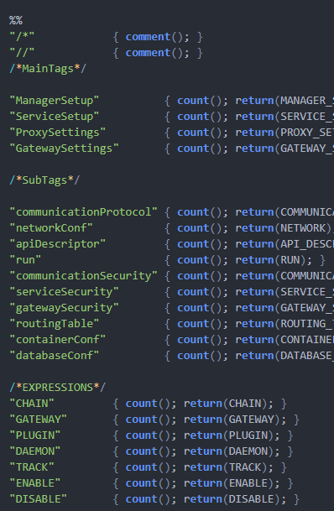
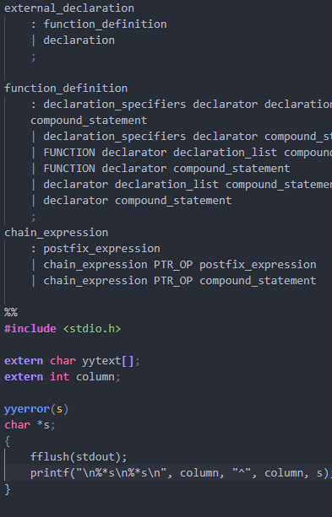


Technologies
GNU Bison
Cloudian.l
Cloudian.y

Slide 7
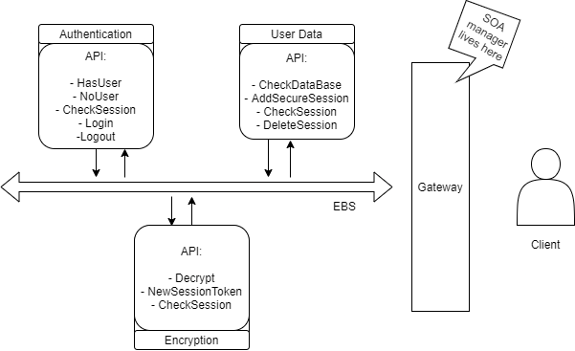
Grammaire & Exemple
On esseyera de présenter le manager de cette SOA sur notre language on note que:
Client S’authentifie à l’application
Serveur essaye de voir si la session du client est toujours valable
Client veut se déconnecter
On suppose que la configuration des services est déjà faite

Slide 8
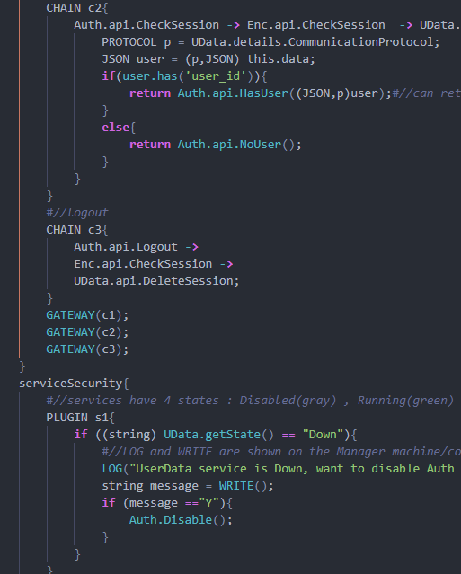
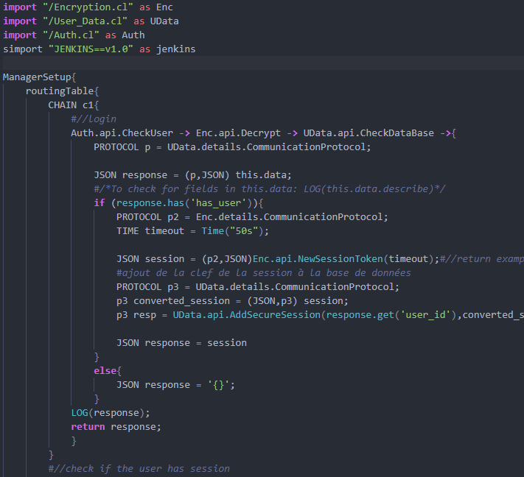

Grammaire & Exemple

Slide 9
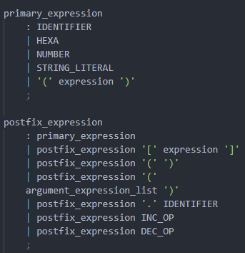
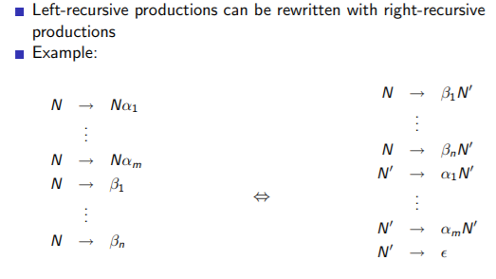
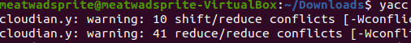
Problèmes
La façon avec la quelle le langage est conçu n’est pas LL(1)
On a essayer d’employer un algorithme de conversion en LL(1) cependant le résultat contenais beaucoup de conflits !
On rappel que Bison compile que les langages LARL(1)
Pas d’analyse sémantique
LL(1) vs normal

Slide 10
Conclusion

